Slide 1
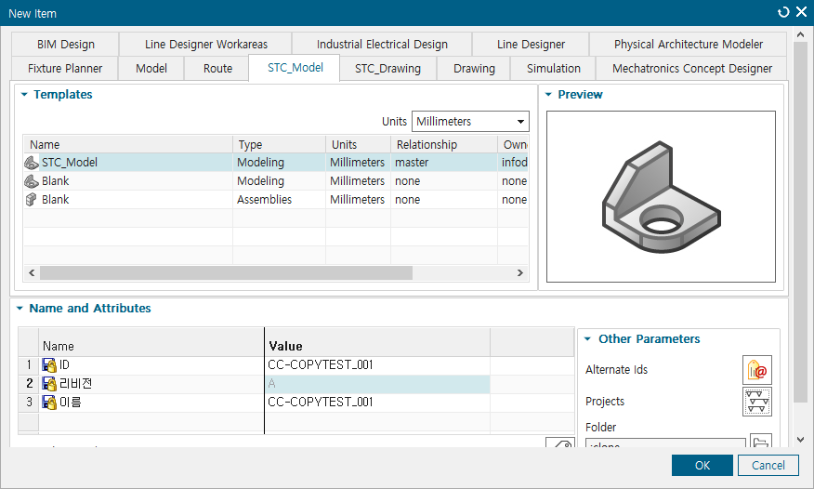
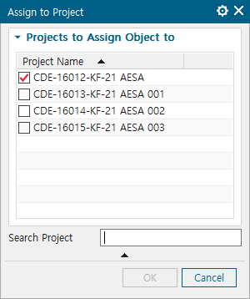
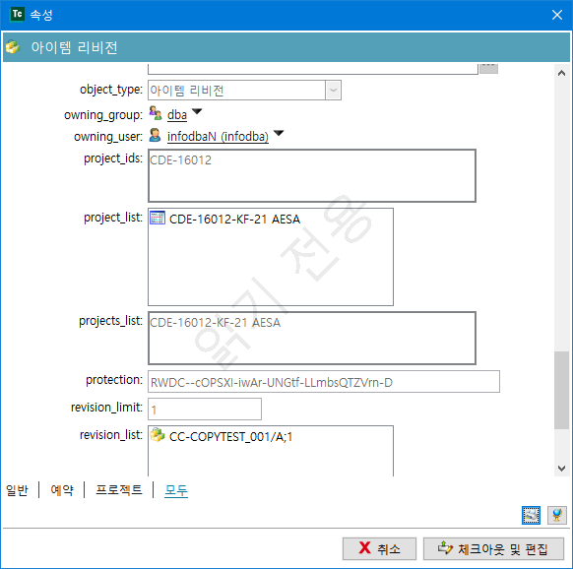
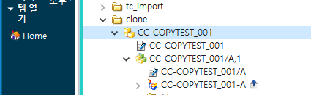
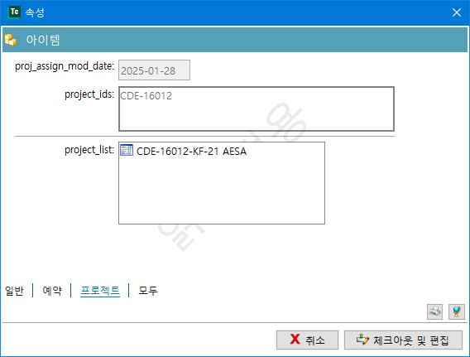
NX Manager모드에서 SaveAs시 원본 파트 리비젼의 프로젝트 리스트가 변경되는 현상 TEST
1. NX Manager모드에서 신규 Part생성
Item Revision의 프로젝트 Lists
2. Teamcenter에서 Item과 Item Revision의
프로젝트 할당 내용 확인
Item의 프로젝트 Lists

Slide 2
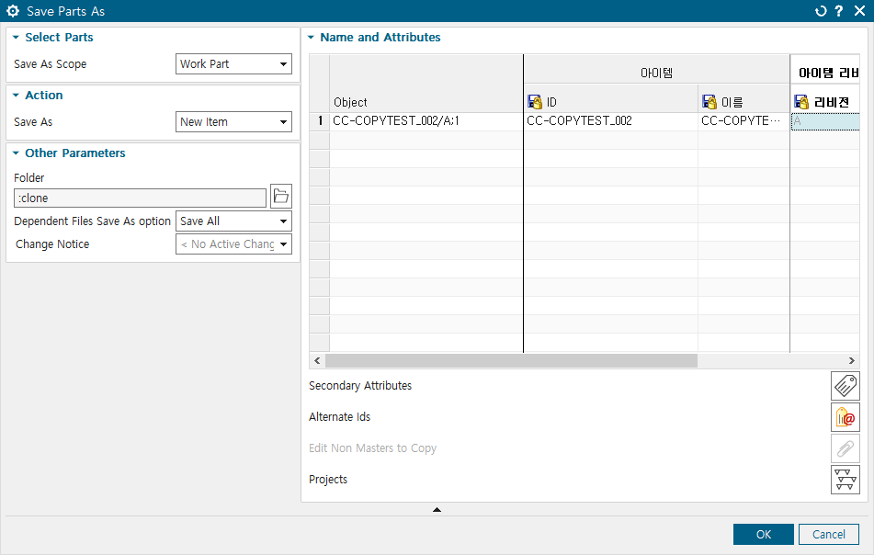
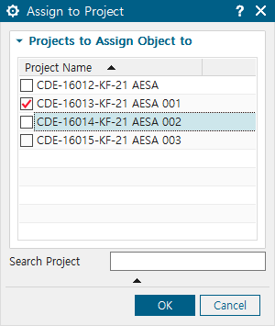
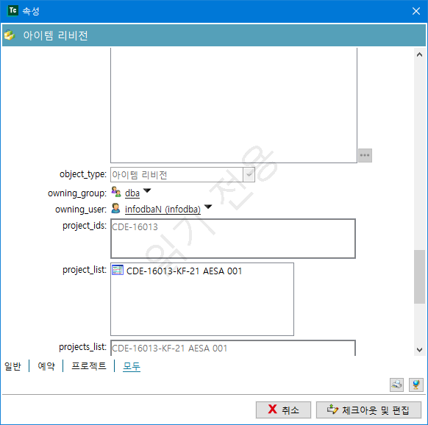
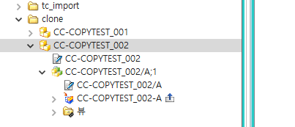
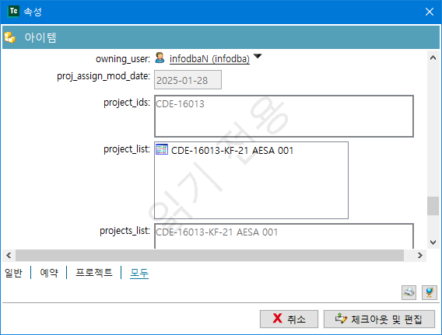
NX Manager모드에서 SaveAs시 원본 파트 리비젼의 프로젝트 리스트가 변경되는 현상 TEST
3. NX Manager모드에서 SaveAs 파트
Item Revision의 프로젝트 Lists
Item의 프로젝트 Lists
4 Teamcenter에서 Item과 Item Revision의
프로젝트 할당 내용 확인
(Save As 된 Item)

Slide 3
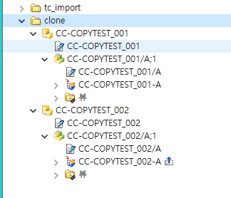
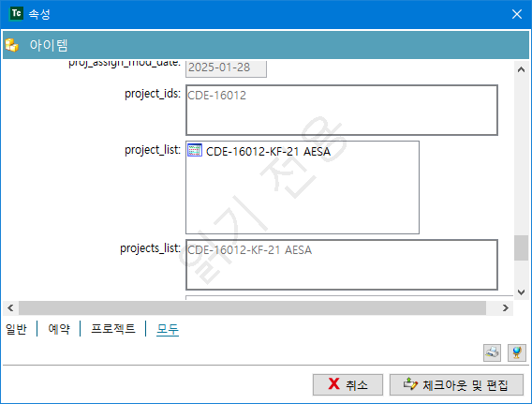
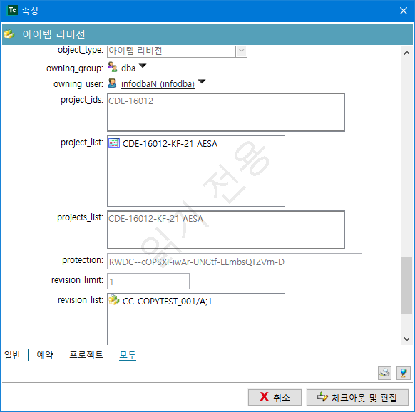
NX Manager모드에서 SaveAs시 원본 파트 리비젼의 프로젝트 리스트가 변경되는 현상 TEST
5. 원본 Item, Revision의 할당 프로젝트 Lists내용 확인 (새로 고침 후 확인)
정상 : 변화없음
정상 : 변화없음
Item의 프로젝트 Lists
Item Revision의 프로젝트 Lists
문제점 : 현재 한화시스템에서 구축한 Teamcenter환경이 운영, 개발에서 OOTB방식으로
동일하게 Test한 결과 위 과정과 동일하게 진행하였을 경우
‘원본 Item Revision의 프로젝트 List에 Save As한 Item의 할당 프로젝트가 추가 되어 나타남’!!!

